Slide 1




SOCIAL MEDIA MANAGEMENT
Punoi:
Teuta Ukshini

Slide 2

Përshkrimi i Kompanisë
ZARA është kompania më e madhe në grupin Inditex,shitësi më i madh në botën e veshjeve. Kompania është një kompani veshjesh për të gjitha gjinitë dhe të gjitha moshat, ka një përhapje të lartë dhe shpërndarje të madhe në botë,duke perfshirë këtu edhe Kosovën. është e specializuar në modën e shpejtë dhe produktet përfshijnë veshje, aksesorë, këpucë, rroba banje, bukuri dhe parfume.

Slide 3


PERSONA
Rita
Arian
Demographics:
Studente
20 vjeqare
Single
Jeton ne Ferizaj
Demographics:
I martuar, 34 vjec,
Bashkëshort dhe baba i përkushtuar
Jeton në Prishtinë.
Punon si dizenjator grafik
Behavior:
Behavior:
Adhuruese e vrapit në kohë të lirë.
Shkon në trajnime të ndryshme.
Pëlqen të duket elegante
Pëlqen të kujdeset për djalin e tij.
Pëlqen artin dhe të bukurën.
Pëlqen të udhëtoj dhe të eksploroj vende të ndryshme.
Needs&Goals:
Needs&Goals:
Të jëtë e famshme dhe e suksesshme.
Të bëhet modele
Të ketë një dyqan estektike.
Të hap një kompani.
Të bëhet fotograf

Slide 4
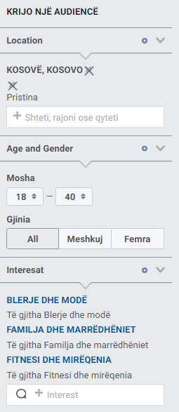
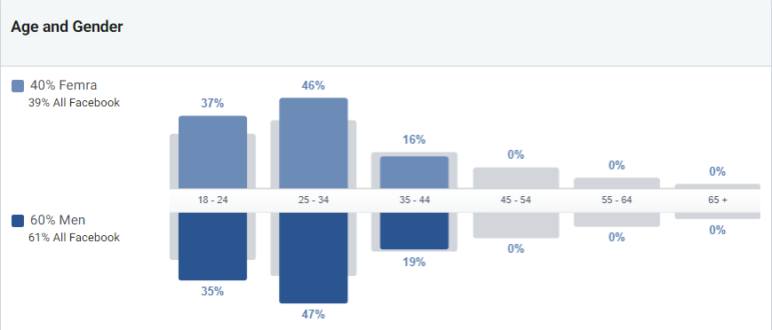
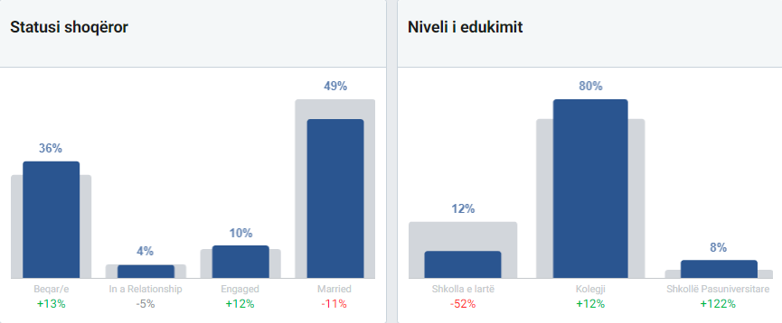
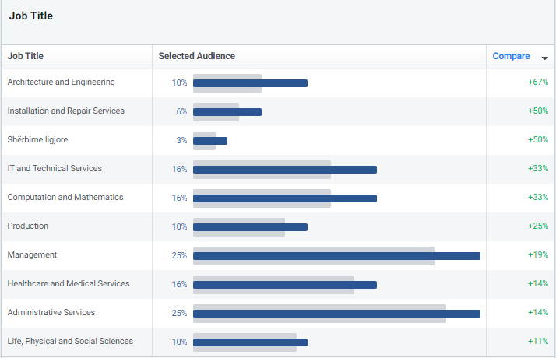
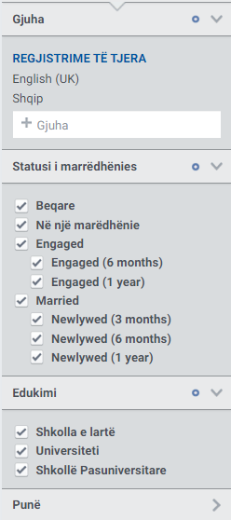
Krijimi i audiencës /Audience Insights

Slide 5
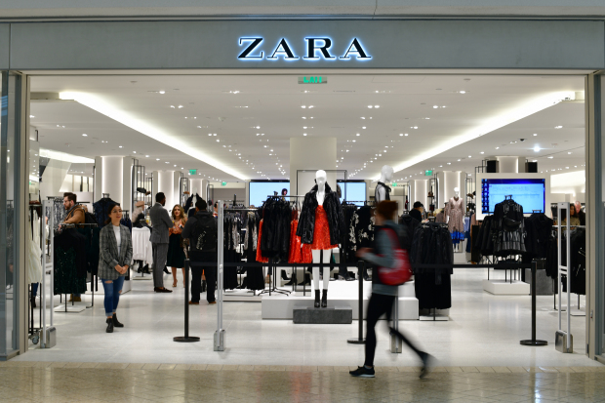
Definimi i objektivave për kampanje
Objektivi kryesor i kampanjës është informimi i publikut për arritjet e reja
ZARA ka për qëllim të krijojë një produkt të përqendruar në klient që do të diferencojë markën ZARA nga konkurrentët e saj duke sjell risi cdoherë e më shumë.
Vlera dhe qëllimet e ZARA-s lidhen me kënaqësinë nga shija e klintëve.
REACH
Për shkak që njerëzit janë të informuar për kompaninë tonë ,atëherë bëjmë Reach audiencën që dëshirojmë për informim.
Consideration Ko vërehet nga Post Engagement, ku ads do të shfaqen tek njerëzit qe janë të ndërlidhur me faqen tonë dhe me ata që jetojnë në Prishtinë
Manual Placement:
Facebook Feed & Story
Instagram Feed & Story
Twitter Feed

Slide 6
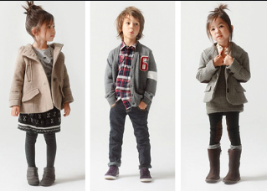
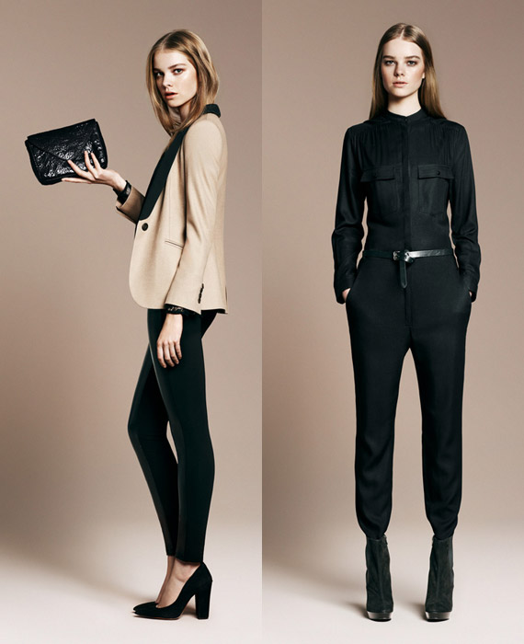
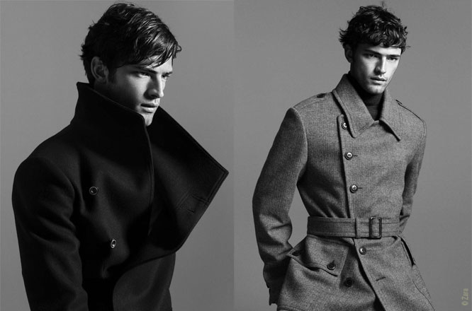
AD Set/AD
REACH
Consideration
Campaign
Audience
Njerëzit që jetojnë në Prishtinë
Gjinia: All (Të gjitha)
Mosha:18-40
Gjuha:Shqip dhe Anglisht
Puna: All (Të gjitha)
Edukimi: All (Të gjitha)
Connections
Personat që pëlqejnë faqen.
Personat që jetojnë në Prishtinë
Interests
Të gjithë personat që e duan të bukurën
Të gjithë personat që pëlqejnë të duken mirë dhe komod
Ad Set
Kids
Women
Men
Ad

Slide 7
Teksti /copywriting dhe HASHTAG
Copywriting
Brende me kualitete të larta dhe cilësore . Ju mbajmë cdoherë të informuar për arritjet më të reja. Ju rekomandojmë gjithëmonë më të mirën.
HASHTAGS
#zara #zaramen #zarawomen #zarakids #fashion #style #perfume #collection

Slide 8



Foto/Video
Foto
Video
Video lëshohet automatikisht në slideshow
Foto dhe Video (0.30) janë bërë me programin Canva

Slide 9
Caktimi i buxhetit dhe kohëzgjatjes te kampanjës
Rezultati / Pritshmëria
Kohëzgjatja e kampanjës është tre(3) ditore, përkatësisht e premte, e shtune dhe e diel.
Kjo kampanjë ka pas qëllim informimin për zbritjet në Black Friday dhe vazhdimin gjate vikendit.
Lifetime budget: 100 euro
Buxheti i shpenzuar gjatë kësaj kampanje Campaign Bid Strategy: Lowest Cost
Ne si kompani jemi të kënaqur me pritshmëritë që kemi arritur prej fillimit të kësaj kampanje.
Kemi arritur shitjen e duhur (Cost per result)
Informimin e audiencës së dëshiruar (REACH)
Kemi marr komentet e pritëshme (Likes&Comments and Share)

Slide 10



FALEMNDERIT

